Slide 1
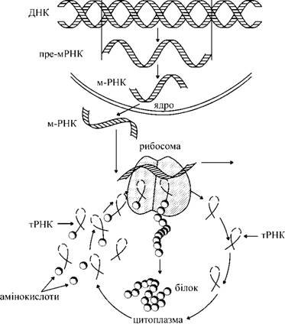
Біосинтез білка урок засвоєння нових знань,умінь і навичок
вчитель біології та хімії
Доброводівського районного комунального технічного ліцею імені О. Смакули
Барановська Тетяна Іванівна

Slide 2
Міозин
Актин
Пероксидаза
Гемоглобін
Інсулін
Імуноглобулін
Ліпопротеїни
Альбумін
Рух
Ферменти
Транспорт
Гормони
Антитіла
Структура
Запас
Енергія
Сигнал

Slide 3
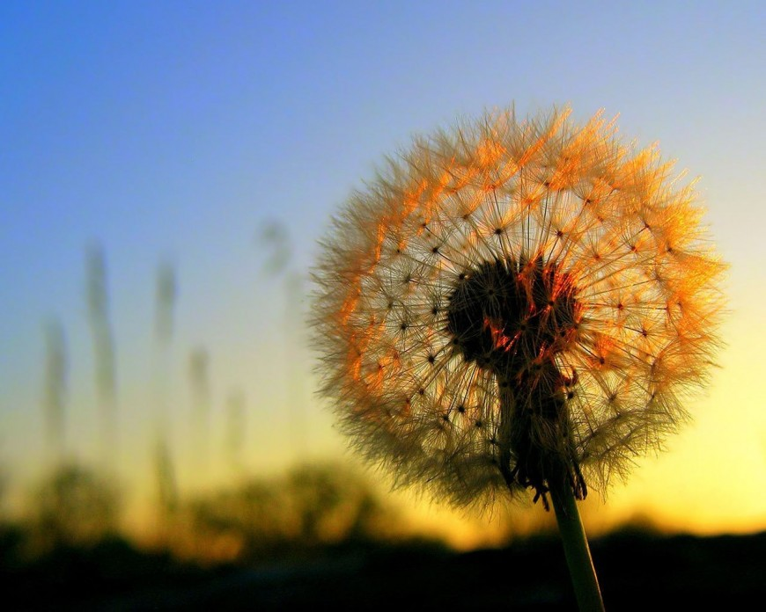
«Всюди, де ми зустрічаємо життя, ми знаходимо, що воно пов язане з будь-яким білковим тілом, і всюди де ми зустрічаємо будь-яке білкове тіло, що не перебуває в стані розкладу, ми без винятку зустрічаємо і явище життя…
життя є спосіб існування білкових тіл»
Ф. Енгельс

Slide 4
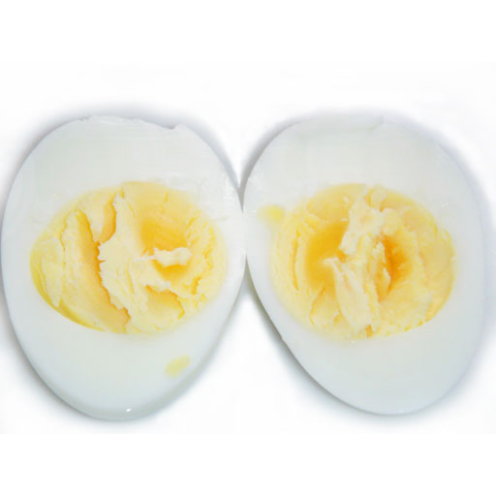
Біосинтез білка

Slide 5
Вивчити
-основні етапи синтезу білка;
-роль нуклеїнових кислот у синтезі білка;
-що таке генетичний код та його властивості;
-які органоїди і речовини клітини беруть участь у синтезі білка;
-особливості транскрипції і трансляції;
-механізм матричного синтезу поліпептидного ланцюга на рибосомах;
-значення розкриття механізму біосинтезу білка для медицини.

Slide 6
“МІКРОФОН”
нуклеїнові кислоти
нуклеотиди ДНК
нуклеотиди РНК
реплікація
амінокислота
замінні амінокислоти
незамінні амінокислоти
повноцінний білок
неповноцінний білок
структури білка

Slide 7
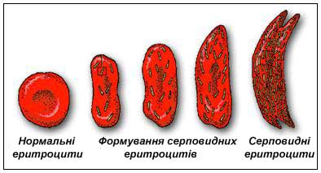
Серпоподібна анемія глутамінова кислота валін

Slide 8
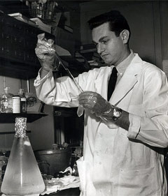
1968 р. М. В. Ніренберг, американський біохімік удостеєний Нобелівської премії за розшифрування генетичного коду

Slide 9
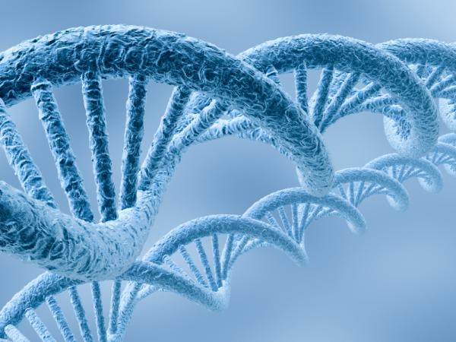
Властивості генетичного коду
1. Код однозначний
Кожна амінокислота кодується послідовністю з трьох нуклеотидів, яка називається триплетом
2. Код універсальний
У всіх організмах одні й ті ж самі амінокислоти кодуються одними й тими ж триплетами
3. Код вироджений
Одна амінокислота може кодуватись більше , ніж одним триплетом
4. Код безперервний
Генетичний код не перекривається. Триплети зчитуються один за одним

Slide 10
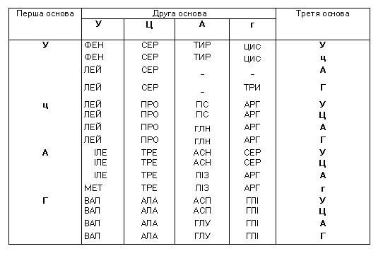
Таблиця генетичного коду

Slide 11
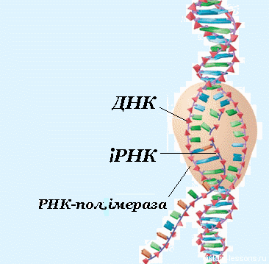
І етап – ТРАНСКРИПЦІЯ передача інформації про структуру білка з молекули ДНК на іРНК відбувається в ядрі

Slide 12
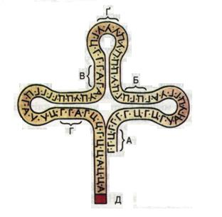
ІІ етап – АКТИВАЦІЯ АМІНОКИСЛОТ відбувається у цитоплазмі шляхом приєднання амінокислот із специфічними ферментами і молекулами АТФ до молекул тРНК

Slide 13
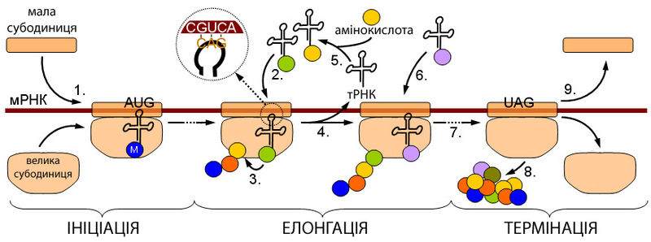
ІІІ етап - ТРАНСЛЯЦІЯ безпосередній синтез поліпептидного ланцюга на рибосомі; послідовність нуклеотидів молекули іРНК переводиться у послідовність амінокислотних залишків молекули білка

Slide 14
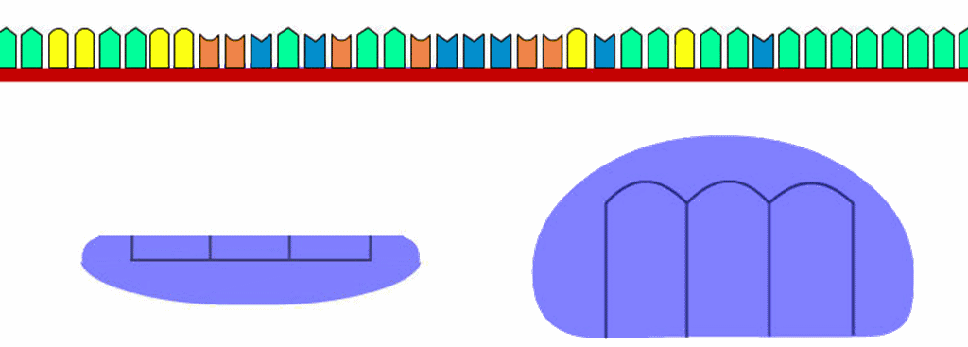
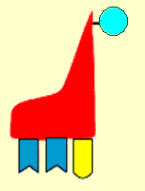
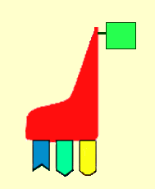
Ініціація
фМет
фМет
А
У
Г
Послідовність Шайна-Дальгарно в
мРНК комплементарна ділянці рРНК
у малій субодиниці
Послідовність
Шайна-Дальгарно

Slide 15
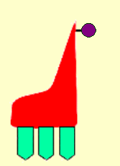
Елонгація
фМет
фМет
А
У
Г

Slide 16
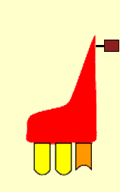
фМет
фМет
А
У
Г

Slide 17

Термінація
фМет
А
У
Г
стоп

Slide 18
Мет
А
У
Г
стоп

Slide 19
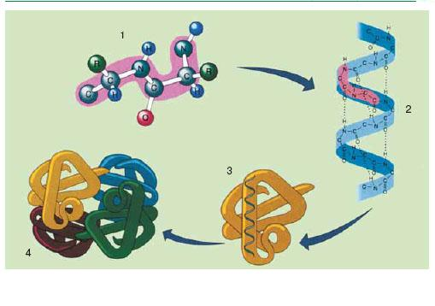
ІV етап – УТВОРЕННЯ БІЛКОМ ПЕВНОЇ ПРОСТОРОВОЇ КОНФІГУРАЦІЇ вторинної, третинної, четвертинної структур

Slide 20
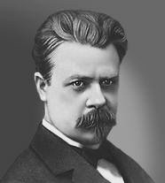
Матричний синтез є основою однієї з головних властивостей біологічних систем – здатності до самовідтворення
ДНК-матриця
РНК-матриця
БІЛОК
М. К. Кольцов російський зоолог, цитолог, генетик
Ідея матричного принципу синтезу білка

Slide 21
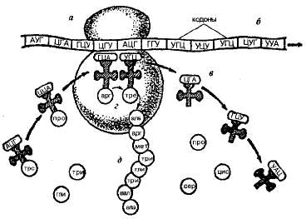
ДНК
АТФ
Біосинтез білка
іРНК, тРНК, рРНК
Амінокислоти
Рибо-соми
Ферменти

Slide 22
Задача
Яка швидкість синтезу білка в організмі, якщо на утворення інсуліну з 51 амінокислоти, необхідно 7,3 секунди?
Це цікаво
• За одну хвилину утворюється 50-60 тис. пептидних зв’язків.
• Половина білків людського організму (17 кг білка) поновлюється за 80 днів.
• Протягом життя людина поновлює весь свій білок 200 разів.

Slide 23
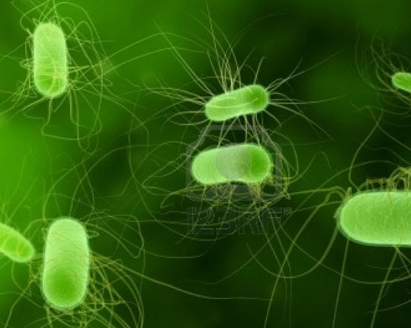
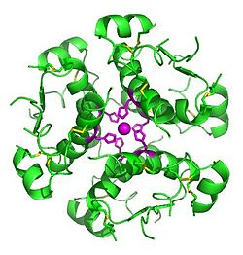
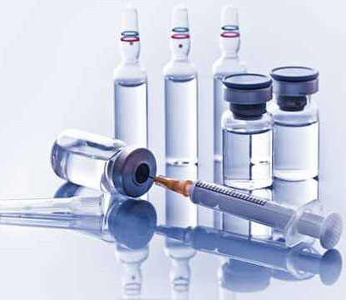
Інсулін
Перший штучно синтезований білок на модифікованій бактерії
Для цього потрібно було провести 500 операцій, над якими працювали 10 людей протягом 3 років.

